Slide 1
СТАРТ
Вопросы с собеседований
SQL • Python • инструменты • кейсы • системный дизайн
DWH
SQL
Python
Airflow
Spark
Kafka
01

Slide 2
СТРУКТУРА
Роадмап на сегодня
Рынок РФ
SQL
Python
Кейсы
System design
Яндекс, Сбер, Т-Банк, Ozon
Medium / Hard задачи
Алгоритмические задачи
метрики, инциденты, опыт
архитектурная сетка и схема
02

Slide 3
РЫНОК
Роадмап для оффера
У разных компаний разная длина процесса, но проверяемые секции похожи.
Скрининг
Техника
Кейс
Инструменты
Архитектура
опыт, мотивация, стек
SQL / Python / данные
метрики, диагностика
Airflow / Spark / Kafka / DWH
SLA, слои, качество, доступы
03

Slide 4
КОМПАНИИ
Компании: короткое сравнение
Ориентир по публичным материалам и типовым процессам найма.
Яндекс
Сбер
рекрутер → технические секции → финальные встречи
Фокус: SQL, Python/алгоритмы, продуктовая логика
HR/AI-рекрутер → техника → команда
Фокус: SQL, Python, аналитика, enterprise-процессы
Т-Банк
Ozon
секция SQL и программирования, лайвкодинг
Фокус: join, окна, время, агрегации, код
для Data публично указан короткий процесс
Фокус: SQL, статистика для DA, техбаза для DE
04

Slide 5
КОМПАНИИ
Яндекс
Многоступенчатый формат: знакомство, технические секции, финальные встречи.
На техсекции важны SQL, Python/алгоритмы, статистика и логика метрик.
Подготовка
Ответ должен быть проверяемым: формула, код, граничные случаи, бизнес-смысл.
SQL Medium/Hard, Python Medium/Hard, кейсы на метрики, диагностика падений, архитектурная ясность.
Для сильного уровня - объяснение масштаба, надежности и ограничений решения.
05

Slide 6
КОМПАНИИ
Сбер
Банковский enterprise: техника плюс процессы, безопасность и качество данных.
Встречаются SQL, Python/Pandas, матстат и продуктовые кейсы.
Подготовка
Важны зрелые ответы про доступы, аудит, SLA, регламенты и надежность.
SQL на больших таблицах, Python для данных, DWH-слои, качество данных, финансовая сверка.
Один технический этап может быть плотным: код, теория и кейс в одной встрече.
06

Slide 7
КОМПАНИИ
Т-Банк
Публично описана секция SQL и программирования: 90 минут, лайвкодинг.
Проверяют join, группировки, HAVING, NULL, UNION, подзапросы, окна, время.
Подготовка
Для DE дополнительно ожидают логику потоков, DWH, ETL и эксплуатацию.
Писать код без псевдокода, объяснять план запроса, делать проверку результата.
Формат требует полного рабочего кода и краткого объяснения сложности.
07

Slide 8
КОМПАНИИ
Ozon
По публичной странице Data: короткая воронка и плотная техническая проверка.
Data Analyst: SQL и задачи по математической статистике.
Подготовка
Data Engineer: SQL и техническая база по данным.
Маркетплейс-метрики, SQL, воронки, товарная аналитика, качество данных в витринах.
Для marketplace-кейсов нужны заказы, товары, логистика, поиск, возвраты.
08

Slide 9
ОЦЕНКА
Как выглядит сильный ответ
Видимый каркас для любой секции интервью.
1. Данные
2. Решение
3. Надежность
4. Проверка
5. Масштаб
таблицы, ключи, уровень строки
код, алгоритм, сложность
дубли, NULL, late events
row count, суммы, distinct
SLA, нагрузка, backfill
09

Slide 10
УРОВНИ
Medium и Hard: где граница
Уровень определяется не названием задачи, а объемом условий и качеством объяснения.
Medium
Hard
Нужно выбрать правильный паттерн: окно, словарь, два указателя, heap, агрегация, join. Ошибка обычно в edge cases.
Несколько паттернов вместе: оптимизация, порядок событий, плотные ограничения по памяти/времени, сложные границы.
10

Slide 11
SQL
SQL
оконные функции
интервалы
retention
оптимизация
качество данных
11

Slide 12
SQL
Дедупликация последнего состояния
Оставить актуальный статус заказа с tie-breaker по версии.
SQL
Medium
1 WITH ranked AS (
2 SELECT
3 order_id,
4 status,
5 updated_at,
6 version,
7 ROW_NUMBER() OVER (
8 PARTITION BY order_id
9 ORDER BY updated_at DESC, version DESC
10 ) AS rn
11 FROM order_status_log
12 )
13 SELECT order_id, status, updated_at, version
14 FROM ranked
15 WHERE rn = 1;
Что проверяют
ROW_NUMBER, порядок сортировки, дубли статусов
Граничные случаи
дубли, NULL/пустой вход, равные значения, границы периода, большие данные
Проверка
контроль строк, сумм, distinct-ключей, времени и сложности
12

Slide 13
SQL
Пересечение подписок
Найти пользователей с пересекающимися интервалами подписок.
SQL
Medium
1 WITH normalized AS (
2 SELECT
3 user_id,
4 subscription_id,
5 start_dt,
6 COALESCE(end_dt, DATE '2999-12-31') AS end_dt
7 FROM subscriptions
8 ), ordered AS (
9 SELECT
10 *,
11 LAG(end_dt) OVER (
12 PARTITION BY user_id
13 ORDER BY start_dt, end_dt, subscription_id
14 ) AS prev_end_dt
15 FROM normalized
16 )
17 SELECT user_id, subscription_id, start_dt, end_dt
18 FROM ordered
19 WHERE prev_end_dt > start_dt;
Что проверяют
LAG, интервалы [start, end), открытый конец
Граничные случаи
дубли, NULL/пустой вход, равные значения, границы периода, большие данные
Проверка
контроль строк, сумм, distinct-ключей, времени и сложности
13

Slide 14
SQL
Retention по первой покупке
Посчитать D1/D7 retention от первой покупки.
SQL
Hard
1 WITH first_buy AS (
2 SELECT user_id, MIN(paid_at::date) AS cohort_dt
3 FROM orders
4 WHERE paid_at IS NOT NULL
5 GROUP BY user_id
6 ), activity AS (
7 SELECT DISTINCT user_id, event_ts::date AS activity_dt
8 FROM app_events
9 )
10 SELECT
11 f.cohort_dt,
12 COUNT(*) AS users,
13 COUNT(a1.user_id) AS d1_users,
14 COUNT(a7.user_id) AS d7_users,
15 ROUND(COUNT(a1.user_id)::numeric / NULLIF(COUNT(*), 0), 4) AS d1_retention,
16 ROUND(COUNT(a7.user_id)::numeric / NULLIF(COUNT(*), 0), 4) AS d7_retention
17 FROM first_buy f
18 LEFT JOIN activity a1
19 ON a1.user_id = f.user_id AND a1.activity_dt = f.cohort_dt + 1
20 LEFT JOIN activity a7
21 ON a7.user_id = f.user_id AND a7.activity_dt = f.cohort_dt + 7
22 GROUP BY f.cohort_dt
23 ORDER BY f.cohort_dt;
Что проверяют
когорта, distinct, даты активности, часовой пояс
Граничные случаи
дубли, NULL/пустой вход, равные значения, границы периода, большие данные
Проверка
контроль строк, сумм, distinct-ключей, времени и сложности
14

Slide 15
SQL
Many-to-many после JOIN
Выручка выросла после JOIN. Исправить размножение строк.
SQL
Medium
1 WITH promo_by_order AS (
2 SELECT order_id, SUM(discount_amount) AS discount_total
3 FROM order_promos
4 GROUP BY order_id
5 ), item_by_order AS (
6 SELECT order_id, SUM(item_price * quantity) AS gross_amount
7 FROM order_items
8 GROUP BY order_id
9 )
10 SELECT
11 o.created_at::date AS dt,
12 SUM(i.gross_amount) AS gross_amount,
13 SUM(COALESCE(p.discount_total, 0)) AS discount_total,
14 SUM(i.gross_amount - COALESCE(p.discount_total, 0)) AS net_amount
15 FROM orders o
16 JOIN item_by_order i ON i.order_id = o.order_id
17 LEFT JOIN promo_by_order p ON p.order_id = o.order_id
18 GROUP BY o.created_at::date
19 ORDER BY dt;
Что проверяют
кардинальность, предагрегация, контроль суммы
Граничные случаи
дубли, NULL/пустой вход, равные значения, границы периода, большие данные
Проверка
контроль строк, сумм, distinct-ключей, времени и сложности
15

Slide 16
SQL
Цепочка событий
Поиск → карточка → корзина → оплата за 30 минут.
SQL
Hard
1 WITH e AS (
2 SELECT user_id, event_name, event_ts
3 FROM events
4 WHERE event_name IN ('search', 'product_view', 'add_to_cart', 'payment_success')
5 )
6 SELECT DISTINCT s.user_id
7 FROM e s
8 JOIN e p
9 ON p.user_id = s.user_id
10 AND p.event_name = 'product_view'
11 AND p.event_ts BETWEEN s.event_ts AND s.event_ts + INTERVAL '30 minutes'
12 JOIN e c
13 ON c.user_id = s.user_id
14 AND c.event_name = 'add_to_cart'
15 AND c.event_ts BETWEEN p.event_ts AND s.event_ts + INTERVAL '30 minutes'
16 JOIN e pay
17 ON pay.user_id = s.user_id
18 AND pay.event_name = 'payment_success'
19 AND pay.event_ts BETWEEN c.event_ts AND s.event_ts + INTERVAL '30 minutes'
20 WHERE s.event_name = 'search';
Что проверяют
порядок событий, лишние события, окно времени
Граничные случаи
дубли, NULL/пустой вход, равные значения, границы периода, большие данные
Проверка
контроль строк, сумм, distinct-ключей, времени и сложности
16

Slide 17
SQL
Скользящая сумма 30 дней
Для каждого заказа посчитать сумму покупок клиента за 30 дней.
SQL
Hard
1 SELECT
2 user_id,
3 order_id,
4 paid_at,
5 amount,
6 SUM(amount) OVER (
7 PARTITION BY user_id
8 ORDER BY paid_at
9 RANGE BETWEEN INTERVAL '30 days' PRECEDING AND CURRENT ROW
10 ) AS amount_30d
11 FROM orders
12 WHERE paid_at IS NOT NULL
13 ORDER BY user_id, paid_at, order_id;
Что проверяют
RANGE, неуникальные даты, текущий заказ
Граничные случаи
дубли, NULL/пустой вход, равные значения, границы периода, большие данные
Проверка
контроль строк, сумм, distinct-ключей, времени и сложности
17

Slide 18
SQL
Антиджойн качества
Найти платежи без заказа и оплаченные заказы без платежа.
SQL
Medium
1 SELECT 'payment_without_order' AS issue_type, p.payment_id::text AS object_id
2 FROM payments p
3 LEFT JOIN orders o ON o.order_id = p.order_id
4 WHERE o.order_id IS NULL
5 UNION ALL
6 SELECT 'paid_order_without_payment' AS issue_type, o.order_id::text AS object_id
7 FROM orders o
8 LEFT JOIN payments p
9 ON p.order_id = o.order_id AND p.status = 'success'
10 WHERE o.status = 'paid' AND p.payment_id IS NULL;
Что проверяют
orphan records, симметричная сверка
Граничные случаи
дубли, NULL/пустой вход, равные значения, границы периода, большие данные
Проверка
контроль строк, сумм, distinct-ключей, времени и сложности
18

Slide 19
SQL
Топ-3 с равными местами
Вывести товары топ-3 по выручке в категории, включая равные места.
SQL
Hard
1 WITH revenue AS (
2 SELECT
3 category_id,
4 item_id,
5 SUM(price * quantity) AS revenue
6 FROM order_items
7 GROUP BY category_id, item_id
8 ), ranked AS (
9 SELECT
10 *,
11 RANK() OVER (
12 PARTITION BY category_id
13 ORDER BY revenue DESC
14 ) AS place_num
15 FROM revenue
16 )
17 SELECT category_id, item_id, revenue, place_num
18 FROM ranked
19 WHERE place_num <= 3
20 ORDER BY category_id, place_num, item_id;
Что проверяют
RANK vs ROW_NUMBER, агрегация до ранжирования
Граничные случаи
дубли, NULL/пустой вход, равные значения, границы периода, большие данные
Проверка
контроль строк, сумм, distinct-ключей, времени и сложности
19

Slide 20
SQL
Инкрементальная витрина
Пересчитать последние 3 дня из-за запоздавших событий.
SQL
Medium
1 BEGIN;
2
3 DELETE FROM mart_orders_daily
4 WHERE dt >= CURRENT_DATE - INTERVAL '3 days';
5
6 INSERT INTO mart_orders_daily (dt, orders_cnt, paid_orders_cnt, revenue)
7 SELECT
8 created_at::date AS dt,
9 COUNT(*) AS orders_cnt,
10 COUNT(*) FILTER (WHERE paid_at IS NOT NULL) AS paid_orders_cnt,
11 SUM(amount) FILTER (WHERE paid_at IS NOT NULL) AS revenue
12 FROM orders
13 WHERE created_at::date >= CURRENT_DATE - INTERVAL '3 days'
14 GROUP BY created_at::date;
15
16 COMMIT;
Что проверяют
идемпотентность, delete+insert, окно переобработки
Граничные случаи
дубли, NULL/пустой вход, равные значения, границы периода, большие данные
Проверка
контроль строк, сумм, distinct-ключей, времени и сложности
20

Slide 21
SQL
План выполнения BI-запроса
Dashboard считает count distinct по сырой таблице за год.
SQL
Hard
1 EXPLAIN (ANALYZE, BUFFERS)
2 SELECT
3 event_dt,
4 product_id,
5 COUNT(DISTINCT user_id) AS active_users
6 FROM raw_events
7 WHERE event_dt >= CURRENT_DATE - INTERVAL '365 days'
8 GROUP BY event_dt, product_id;
9
10 -- production-вариант: ежедневная витрина
11 CREATE MATERIALIZED VIEW mart_user_activity_daily AS
12 SELECT event_dt, product_id, user_id, COUNT(*) AS event_cnt
13 FROM raw_events
14 WHERE event_dt >= CURRENT_DATE - INTERVAL '400 days'
15 GROUP BY event_dt, product_id, user_id;
Что проверяют
партиции, предагрегация, EXPLAIN, стоимость
Граничные случаи
дубли, NULL/пустой вход, равные значения, границы периода, большие данные
Проверка
контроль строк, сумм, distinct-ключей, времени и сложности
21

Slide 22
PYTHON
Python
скользящее окно
два указателя
heap
стек
prefix sum
графы
22

Slide 23
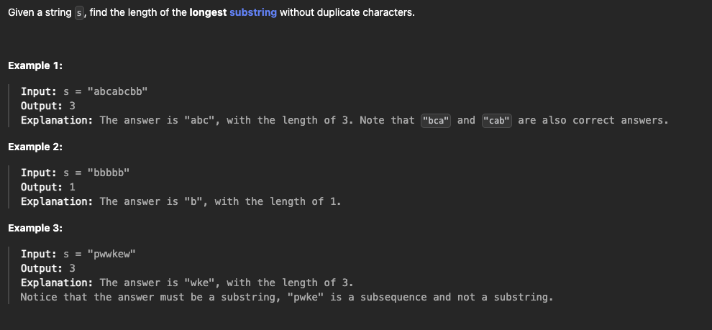
PYTHON
Longest Substring Without Repeating Characters
Максимальная длина подстроки без повторяющихся символов.
Python
Medium
Что проверяют
окно, словарь последних позиций, O(n)
1 def length_of_longest_substring(s: str) -> int:
2 left = 0
3 pos = {}
4 best = 0
5
6 for right, ch in enumerate(s):
7 if ch in pos and pos[ch] >= left:
8 left = pos[ch] + 1
9 pos[ch] = right
10 best = max(best, right - left + 1)
11
12 return best
Граничные случаи
дубли, NULL/пустой вход, равные значения, границы периода, большие данные
Проверка
контроль строк, сумм, distinct-ключей, времени и сложности
23

Slide 24
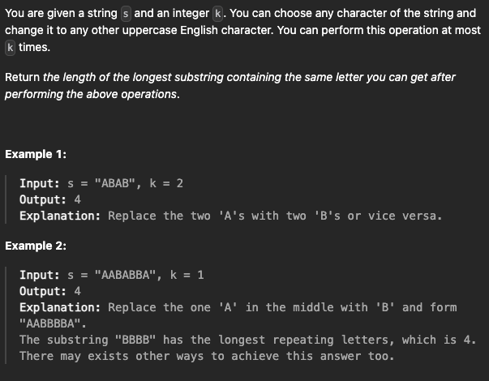
PYTHON
Longest Repeating Character Replacement
Самая длинная подстрока после не более k замен.
Python
Medium
Что проверяют
окно, частоты, max_freq, O(n)
1 from collections import defaultdict
2
3 def character_replacement(s: str, k: int) -> int:
4 left = 0
5 freq = defaultdict(int)
6 max_freq = 0
7 best = 0
8
9 for right, ch in enumerate(s):
10 freq[ch] += 1
11 max_freq = max(max_freq, freq[ch])
12
13 while (right - left + 1) - max_freq > k:
14 freq[s[left]] -= 1
15 left += 1
16
17 best = max(best, right - left + 1)
18
19 return best
Граничные случаи
дубли, NULL/пустой вход, равные значения, границы периода, большие данные
Проверка
контроль строк, сумм, distinct-ключей, времени и сложности
24

Slide 25
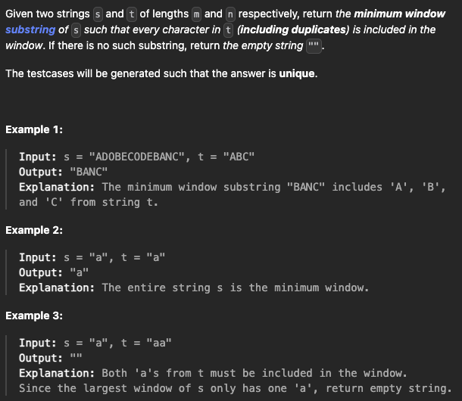
PYTHON
Minimum Window Substring
Минимальное окно в s, содержащее все символы t.
Python
Hard
Что проверяют
Counter, missing, сжатие окна
1 from collections import Counter
2
3 def min_window(s: str, t: str) -> str:
4 need = Counter(t)
5 missing = len(t)
6 left = 0
7 best_left = 0
8 best_len = float('inf')
9
10 for right, ch in enumerate(s, 1):
11 if need[ch] > 0:
12 missing -= 1
13 need[ch] -= 1
14
15 while missing == 0:
16 if right - left < best_len:
17 best_left = left
18 best_len = right - left
19 need[s[left]] += 1
20 if need[s[left]] > 0:
21 missing += 1
22 left += 1
23
24 return '' if best_len == float('inf') else s[best_left:best_left + best_len]
Граничные случаи
дубли, NULL/пустой вход, равные значения, границы периода, большие данные
Проверка
контроль строк, сумм, distinct-ключей, времени и сложности
25

Slide 26
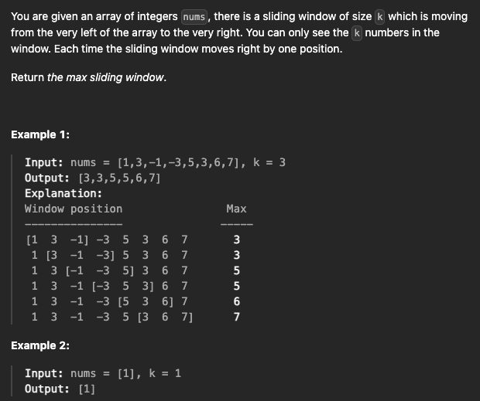
PYTHON
Sliding Window Maximum
Максимум в каждом окне размера k.
Python
Hard
Что проверяют
монотонная очередь, O(n)
1 from collections import deque
2 from typing import List
3
4 def max_sliding_window(nums: List[int], k: int) -> List[int]:
5 dq = deque()
6 out = []
7
8 for i, val in enumerate(nums):
9 while dq and dq[0] <= i - k:
10 dq.popleft()
11 while dq and nums[dq[-1]] <= val:
12 dq.pop()
13 dq.append(i)
14 if i >= k - 1:
15 out.append(nums[dq[0]])
16
17 return out
Граничные случаи
дубли, NULL/пустой вход, равные значения, границы периода, большие данные
Проверка
контроль строк, сумм, distinct-ключей, времени и сложности
26

Slide 27
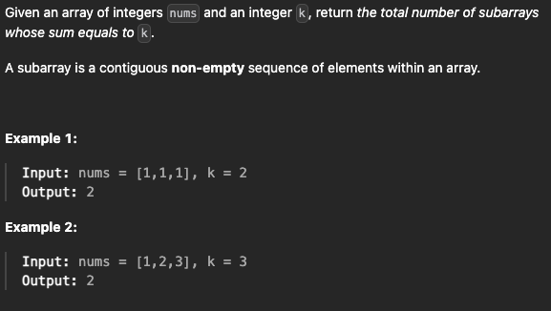
PYTHON
Subarray Sum Equals K
1 from collections import defaultdict
2 from typing import List
3
4 def subarray_sum(nums: List[int], k: int) -> int:
5 seen = defaultdict(int)
6 seen[0] = 1
7 pref = 0
8 total = 0
9
10 for val in nums:
11 pref += val
12 total += seen[pref - k]
13 seen[pref] += 1
14
15 return total
Количество подмассивов с суммой k.
Python
Medium
Что проверяют
prefix sum, hashmap, отрицательные числа
Граничные случаи
дубли, NULL/пустой вход, равные значения, границы периода, большие данные
Проверка
контроль строк, сумм, distinct-ключей, времени и сложности
27

Slide 28
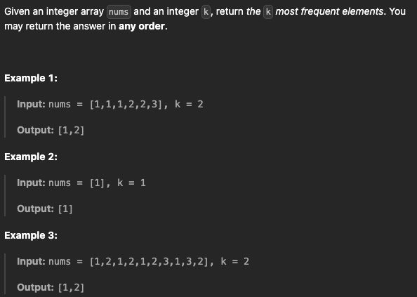
PYTHON
Top K Frequent Elements
1 from collections import Counter
2 import heapq
3 from typing import List
4
5 def top_k_frequent(nums: List[int], k: int) -> List[int]:
6 freq = Counter(nums)
7 heap = []
8
9 for value, count in freq.items():
10 heapq.heappush(heap, (count, value))
11 if len(heap) > k:
12 heapq.heappop(heap)
13
14 return [value for count, value in sorted(heap, reverse=True)]
Вернуть k самых частых элементов.
Python
Medium
Что проверяют
Counter + heap, ties, O(n log k)
Граничные случаи
дубли, NULL/пустой вход, равные значения, границы периода, большие данные
Проверка
контроль строк, сумм, distinct-ключей, времени и сложности
28

Slide 29
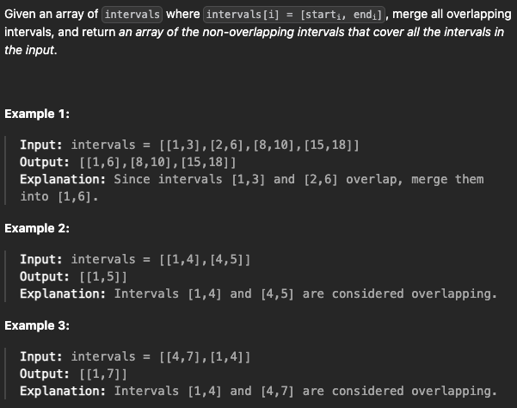
PYTHON
1 from typing import List
2
3 def merge(intervals: List[List[int]]) -> List[List[int]]:
4 if not intervals:
5 return []
6
7 intervals.sort(key=lambda x: (x[0], x[1]))
8 merged = [intervals[0][:]]
9
10 for start, end in intervals[1:]:
11 if start <= merged[-1][1]:
12 merged[-1][1] = max(merged[-1][1], end)
13 else:
14 merged.append([start, end])
15
16 return merged
Merge Intervals
Объединить пересекающиеся интервалы.
Python
Medium
Что проверяют
сортировка, границы, O(n log n)
Граничные случаи
дубли, NULL/пустой вход, равные значения, границы периода, большие данные
Проверка
контроль строк, сумм, distinct-ключей, времени и сложности
29

Slide 30
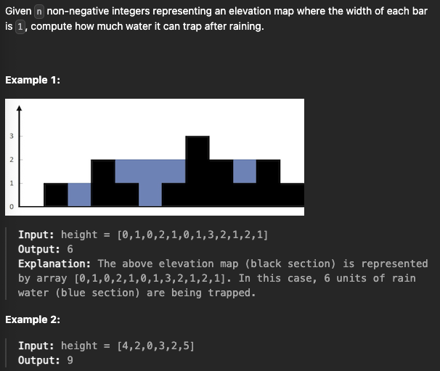
PYTHON
Trapping Rain Water
Посчитать объем воды между столбцами.
Python
Hard
Что проверяют
1 from typing import List
2
3 def trap(height: List[int]) -> int:
4 left = 0
5 right = len(height) - 1
6 left_max = 0
7 right_max = 0
8 water = 0
9
10 while left < right:
11 if height[left] < height[right]:
12 left_max = max(left_max, height[left])
13 water += left_max - height[left]
14 left += 1
15 else:
16 right_max = max(right_max, height[right])
17 water += right_max - height[right]
18 right -= 1
19
20 return water
два указателя, max слева/справа, O(n)
Граничные случаи
дубли, NULL/пустой вход, равные значения, границы периода, большие данные
Проверка
контроль строк, сумм, distinct-ключей, времени и сложности
30

Slide 31
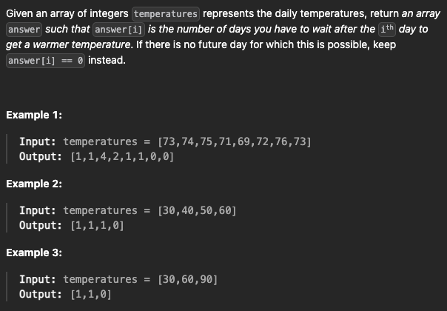
PYTHON
Daily Temperatures
Для каждого дня найти ожидание до более теплого дня.
Python
Medium
Что проверяют
монотонный стек, индексы, O(n)
1 from typing import List
2
3 def daily_temperatures(temperatures: List[int]) -> List[int]:
4 ans = [0] * len(temperatures)
5 stack = []
6
7 for i, temp in enumerate(temperatures):
8 while stack and temperatures[stack[-1]] < temp:
9 prev = stack.pop()
10 ans[prev] = i - prev
11 stack.append(i)
12
13 return ans
Граничные случаи
дубли, NULL/пустой вход, равные значения, границы периода, большие данные
Проверка
контроль строк, сумм, distinct-ключей, времени и сложности
31

Slide 32
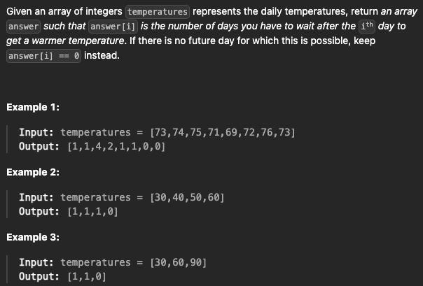
PYTHON
Course Schedule II
Вернуть порядок курсов или пустой список при цикле.
Python
Hard
Что проверяют
1 from collections import defaultdict, deque
2 from typing import List
3
4 def find_order(num_courses: int, prerequisites: List[List[int]]) -> List[int]:
5 graph = defaultdict(list)
6 indeg = [0] * num_courses
7
8 for course, prereq in prerequisites:
9 graph[prereq].append(course)
10 indeg[course] += 1
11
12 queue = deque([i for i in range(num_courses) if indeg[i] == 0])
13 order = []
14
15 while queue:
16 node = queue.popleft()
17 order.append(node)
18 for nxt in graph[node]:
19 indeg[nxt] -= 1
20 if indeg[nxt] == 0:
21 queue.append(nxt)
22
23 return order if len(order) == num_courses else []
граф, indegree, топологическая сортировка
Граничные случаи
дубли, NULL/пустой вход, равные значения, границы периода, большие данные
Проверка
контроль строк, сумм, distinct-ключей, времени и сложности
32

Slide 33
DE TOOLS
Инструменты Data Engineering
Не названия технологий, а механика: как система работает при сбое и росте объема.
Airflow
Spark
Kafka
DWH
качество
SLA
33

Slide 34
DE TOOLS
Airflow: идемпотентный запуск
DAG упал посередине и перезапущен. Как не получить дубли?
Сильный ответ
Что назвать
staging → проверки → атомарная замена партиции; ключ запуска - дата данных, не текущее время
уникальность ключа, row count, суммы, freshness, лог загрузки
Формула ответа
контекст → механизм → контроль качества → эксплуатация → поведение при сбое
34

Slide 35
DE TOOLS
Airflow: backfill без слома SLA
Нужно пересчитать год истории и не сорвать ежедневный отчет.
Сильный ответ
Что назвать
отдельный backfill-run, лимит parallelism, приоритет ежедневного контура, пересчет партициями
нагрузка на источник, блокировки, версия бизнес-логики, контроль итогов
Формула ответа
контекст → механизм → контроль качества → эксплуатация → поведение при сбое
35

Slide 36
DE TOOLS
Spark: джоба стала медленной
20 минут превратились в 2 часа. Что смотреть?
Сильный ответ
Что назвать
physical plan, shuffle read/write, skew, spill, small files, broadcast join
фильтр раньше, repartition, salting, compact, target file size
Формула ответа
контекст → механизм → контроль качества → эксплуатация → поведение при сбое
36

Slide 37
DE TOOLS
Spark: перекос данных
Одна партиция выполняется в 10 раз дольше остальных.
Сильный ответ
Что назвать
найти горячий ключ; salting, предварительная агрегация, AQE, отдельная обработка heavy hitters
распределение строк по ключам, stage timeline, shuffle partitions
Формула ответа
контекст → механизм → контроль качества → эксплуатация → поведение при сбое
37

Slide 38
DE TOOLS
Kafka: выбор ключа
Как выбрать key для топика заказов?
Сильный ответ
Что назвать
order_id - порядок событий заказа; user_id - пользовательская последовательность
равномерность распределения против порядка внутри ключа
Формула ответа
контекст → механизм → контроль качества → эксплуатация → поведение при сбое
38

Slide 39
DE TOOLS
Kafka: late events
События приходят с задержкой. Как считать метрики?
Сильный ответ
Что назвать
event_time, watermark, окно переобработки, correction events, пересчет партиций
в BI показывать дату события и дату загрузки
Формула ответа
контекст → механизм → контроль качества → эксплуатация → поведение при сбое
39

Slide 40
DE TOOLS
DWH: raw / stage / mart
Зачем делить слои хранилища?
Сильный ответ
Что назвать
raw - неизменная копия; stage - нормализация; mart - бизнес-логика для потребления
версионирование трансформаций, lineage, ответственность владельцев
Формула ответа
контекст → механизм → контроль качества → эксплуатация → поведение при сбое
40

Slide 41
DE TOOLS
Data contracts
Источник поменял amount на total_amount. Что должно произойти?
Сильный ответ
Что назвать
schema validation, контракт полей, совместимость изменений, алерт до витрины
nullable, типы, семантика, владелец, процедура изменения
Формула ответа
контекст → механизм → контроль качества → эксплуатация → поведение при сбое
41

Slide 42
DE TOOLS
Наблюдаемость данных
Что мониторить кроме “DAG зеленый”?
Сильный ответ
Что назвать
freshness, volume, NULL rate, duplicate rate, drift, стоимость запроса, time-to-ready
алерт привязан к бизнес-impact и владельцу
Формула ответа
контекст → механизм → контроль качества → эксплуатация → поведение при сбое
42

Slide 43
DE TOOLS
Безопасность данных
Как хранить персональные данные в аналитике?
Сильный ответ
Что назвать
минимизация raw-доступа, маскирование, токенизация, роли, аудит запросов
в витринах surrogate_id, не телефон/email; доступы по назначению
Формула ответа
контекст → механизм → контроль качества → эксплуатация → поведение при сбое
43

Slide 44
КЕЙСЫ
Кейсы аналитики и инженерии
Секция для сильных кандидатов: найти причину, проверить данные, предложить действие.
метрики
инциденты
DAGs
деньги
логистика
качество
44

Slide 45
КЕЙСЫ
Кейс 1: 1000 DAGs в Airflow
Как объективно проверить, какие пайплайны реально работают, а какие только существуют?
Шаг 1
Шаг 2
не “зеленый/красный DAG”, а бизнес-готовность данных
собрать run history, SLA miss, duration, failed tasks, retries, owner
Шаг 3
Шаг 4
сверить выходные таблицы: freshness, row count, дата последней публикации
разделить: активные, деградирующие, мертвые, без владельца, без потребителей
45

Slide 46
КЕЙСЫ
Кейс 2: отчет CEO показывает падение выручки
Как отделить реальное падение бизнеса от ошибки данных?
Шаг 1
Шаг 2
сначала freshness, полнота, row count, платежная сверка
потом декомпозиция: канал, регион, категория, платформа, способ оплаты
Шаг 3
Шаг 4
проверить релизы, схему источника, лаги, статусы, timezone
дать статус надежности: данные подтверждены / под вопросом
46

Slide 47
КЕЙСЫ
Кейс 3: не сходятся оплаты и заказы
Платежный шлюз показывает больше денег, чем витрина заказов.
Шаг 1
Шаг 2
ключи сверки: payment_id, order_id, amount, currency, status
cutoff time, refund, chargeback, timezone, дубли событий
Шаг 3
Шаг 4
таблица расхождений: тип причины, сумма impact, владелец
правило публикации: финансовые витрины после reconciliation
47

Slide 48
КЕЙСЫ
Кейс 4: поиск стал давать больше кликов, но меньше покупок
CTR вырос, conversion to purchase упал.
Шаг 1
Шаг 2
проверить zero-result, CTR, add_to_cart, purchase_after_search
срезы: запрос, категория, позиция выдачи, наличие, цена, доставка
Шаг 3
Шаг 4
возможная причина: кликбейт выдачи или out-of-stock
решение: метрика качества поиска должна идти дальше клика
48

Slide 49
КЕЙСЫ
Кейс 5: доставка начала опаздывать
P90 времени доставки вырос на 18%.
Шаг 1
Шаг 2
разделить promised_at и delivered_at, не среднее, а p90/p95
срезы: город, зона, склад, слот, курьер, тип заказа
Шаг 3
Шаг 4
исключить проблему данных: смена статусов, пустые timestamps
выход: карта горячих зон и причина нарушения SLA
49

Slide 50
КЕЙСЫ
Кейс 6: GMV вырос, прибыль упала
Рост продаж не превратился в деньги.
Шаг 1
Шаг 2
разложить: выручка, скидки, доставка, себестоимость, возвраты
срезы: категория, регион, канал, промо, новый/старый клиент
Шаг 3
Шаг 4
проверить долю низкомаржинальных товаров
решение: не оптимизировать GMV отдельно от маржи
50

Slide 51
КЕЙСЫ
Кейс 7: витрина обновляется поздно
Отчет должен быть готов в 09:00, но готов в 09:40.
Шаг 1
Шаг 2
найти critical path DAG: самая длинная цепочка задач
разделить ожидание источника, compute, locks, BI refresh
Шаг 3
Шаг 4
ускорение: pre-aggregation, parallelism, партиции, отдельный SLA-контур
алерт до нарушения: forecast SLA miss
51

Slide 52
КЕЙСЫ
Кейс 8: витрина товаров дает неверный топ SKU
Топ товаров меняется после обновления задним числом.
Шаг 1
Шаг 2
проверить late events, отмены, возвраты, replacements
отделить заказанные, оплаченные, доставленные, возвращенные штуки
Шаг 3
Шаг 4
grain: order_item, а не order
закрытие периода: freeze + correction process
52

Slide 53
КЕЙСЫ
Кейс 9: метрика активных пользователей резко выросла
MAU вырос на 30% за день. Реальность или баг?
Шаг 1
Шаг 2
проверить определение активности и источник событий
изменение SDK, дубли event_id, бот-трафик, timezone
Шаг 3
Шаг 4
срезы: app_version, device, country, event_name
решение: data quality guardrail перед публикацией
53

Slide 54
КЕЙСЫ
Кейс 10: источник поменял схему
Колонка есть, но смысл изменился.
Шаг 1
Шаг 2
контракт данных должен описывать не только тип, но и семантику
проверить распределения до/после, NULL rate, уникальность
Шаг 3
Шаг 4
остановить публикацию критичной витрины при breaking change
завести версию трансформации и уведомление потребителей
54

Slide 55
КЕЙСЫ
Кейс 11: дорого работает BI
Дашборд грузится 2 минуты и дорогой для кластера.
Шаг 1
Шаг 2
уменьшить уровень строки: daily/user/product aggregate
материализованные витрины, партиции, precomputed metrics
Шаг 3
Шаг 4
ограничить ad-hoc count distinct по сырью
следить за query cost и cache hit
55

Slide 56
КЕЙСЫ
Кейс 12: поддержка спорит с аналитикой
Один отдел видит 10% отмен, другой 14%.
Шаг 1
Шаг 2
зафиксировать статусную модель и момент признания отмены
различить order-level и item-level cancellation
Шаг 3
Шаг 4
согласовать слой единой бизнес-логики
создать semantic layer с владельцем метрики
56

Slide 57
SYSTEM DESIGN
System design: архитектурная встреча
Кейс: аналитическая платформа заказов, оплат, логистики и BI для маркетплейса.
требования
источники
схема
витрины
SLA
качество
57

Slide 58
SYSTEM DESIGN
Архитектурная сетка
Не рисуем “много коробок”: идем по уровням решения.
1. Требования
2. Источники
3. Ingestion
freshness, SLA, история, роли
orders, payments, delivery, events
CDC, batch, Kafka, contracts
4. DWH
5. BI
6. Ops
raw, stage, core, marts
semantic layer, dashboards, alerts
quality, lineage, backfill, security
58

Slide 59
SYSTEM DESIGN
Кейс: постановка задачи
Спроектировать платформу для заказов, оплат, доставки, товарной аналитики и руководительского BI.
SLA
Объем
Ограничения
операционный BI ≤ 15 минут
финансовая сверка D+1
история 3 года
события приложения
заказы и позиции
платежи, возвраты, доставка
PII, роли, аудит
late events
изменения схемы
Главная идея
разделить контур свежести и контур финансовой точности: разные SLA, разные проверки, разные витрины
59

Slide 60
SYSTEM DESIGN
Целевая схема данных
Поток от источников до BI с разделением контуров.
Источники
Ingestion
Raw
Core
BI
Orders
Payments
Delivery
Events
CDC
Batch
Kafka
копия
источника
facts
dimensions
marts
semantic
Quality
Ops
Security
checks + quarantine
SLA + lineage
roles + audit
60

Slide 61
SYSTEM DESIGN
Источники и ключи
Каждый источник описывается одинаково: владелец, ключ, инкремент, задержка.
Orders DB
Payments
Delivery
order_id, user_id, status, created_at, paid_at
payment_id, order_id, amount, status, refund
delivery_id, courier_id, promised_at, delivered_at
Catalog
App events
Support
item_id, category_id, price, availability
event_id, user_id, event_time, session_id
ticket_id, order_id, reason, resolution
61

Slide 62
SYSTEM DESIGN
Модель данных
Факты и измерения под разные вопросы бизнеса.
Факты
Измерения
fact_order - экономика заказа
fact_order_item - товарная аналитика
fact_payment - деньги и сверка
fact_delivery_event - логистика
fact_user_event - воронка и поиск
dim_user - клиент без PII в витринах
dim_item - товар и категория
dim_store / dim_region - география
dim_courier - логистика
dim_calendar - даты и периоды
62

Slide 63
SYSTEM DESIGN
Витрины
Главный принцип: один уровень строки - одна бизнес-задача.
mart_orders_daily
mart_items_daily
dt × region × channel × category
заказы, оплаты, выручка, прибыль, отмены
dt × item_id × category
штуки, выручка, маржа, out-of-stock
mart_delivery_daily
mart_search_daily
dt × city × zone × courier
SLA, p90 delay, отмены после задержки
dt × query × category
zero-result, CTR, cart, purchase
63

Slide 64
SYSTEM DESIGN
Метрики витрины заказов
Показываем не список графиков, а дерево управленческого решения.
оборот, выручка, скидки, доставка, себестоимость, прибыль
Дерево анализа
созданные, оплаченные, доставленные, отмененные заказы
что изменилось → где изменилось → какая причина → какой финансовый эффект → что делать
средний чек, заказов на клиента, выручка на клиента
отмены по причине, отмены после оплаты, проблемные сегменты
64

Slide 65
SYSTEM DESIGN
Поздние события и закрытие периода
Оплата, отмена или возврат могут прийти позже создания заказа.
Операционный контур
Финансовый контур
Контроль
event_time
watermark
переобработка N дней
быстрое BI
D+1 сверка
freeze периода
correction events
аудит изменений
manifest загрузки
checksum
version_id
lineage
65

Slide 66
SYSTEM DESIGN
Качество данных
Критичные проверки блокируют публикацию витрины.
Полнота
Уникальность
Свежесть
источник → raw → mart: row count и суммы
order_id, payment_id, event_id без дублей
максимальная дата события и дата загрузки
Связность
Диапазоны
Дрейф
payment должен иметь order
суммы, статусы, валюты, timestamps
аномалии распределений и резкие скачки
66

Slide 67
SYSTEM DESIGN
Эксплуатация
Система должна быть управляемой, а не просто “работающей”.
SLA
Backfill
Ownership
готовность витрин
lag Kafka
время DAG
BI refresh
диапазон партиций
лимит нагрузки
версия расчета
сверка итогов
владелец источника
владелец витрины
severity
runbook
67

Slide 68
SYSTEM DESIGN
Как успешно пройти секцию
Короткая структура для архитектурной встречи.
1
требования и SLA
2
источники и ключи
3
слои DWH и ingestion
4
факты, измерения, витрины
5
качество, backfill, late events
6
доступы, мониторинг, владельцы
68

